Slide 1

ARK
Videre arbeid med ark undersøkelsen

Slide 2
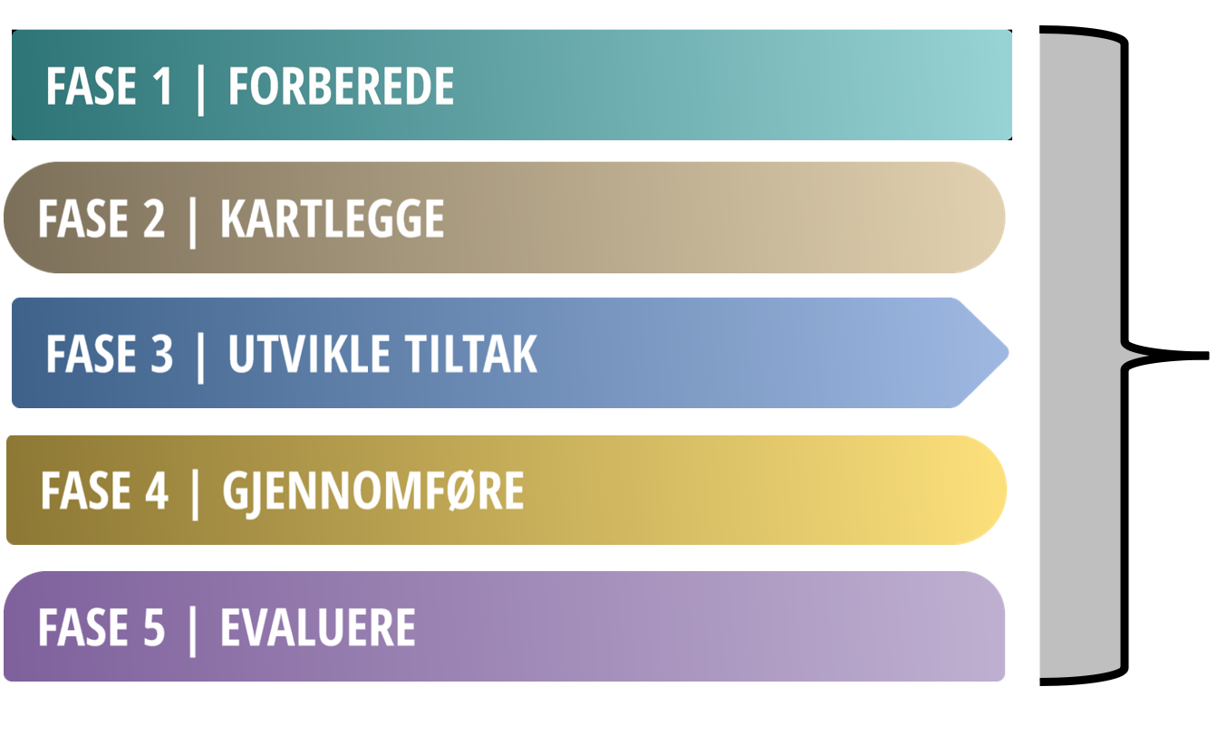
Arbeidet med ARK – Dets faser og formål
Leder og verneombud har samarbeidet i alle stegene av prosessen
Undersøkelsen ble sendt ut til alle ansatte i perioden 12.feb til 03.mars.
I perioden etter dette har lokale enheter arbeidet med sine resultater.
Ansattgruppene har kartlagt hvilke områder de bør fokusere på å forbedre eller bevare.
Overordnet mål er å utvikle tiltak med formål om å bidra til et godt arbeidsmiljø. Tiltakene resulterer i en handlingsplan som skal realiseres i enheten og evalueres frem mot neste ARK-undersøkelse.

Slide 3
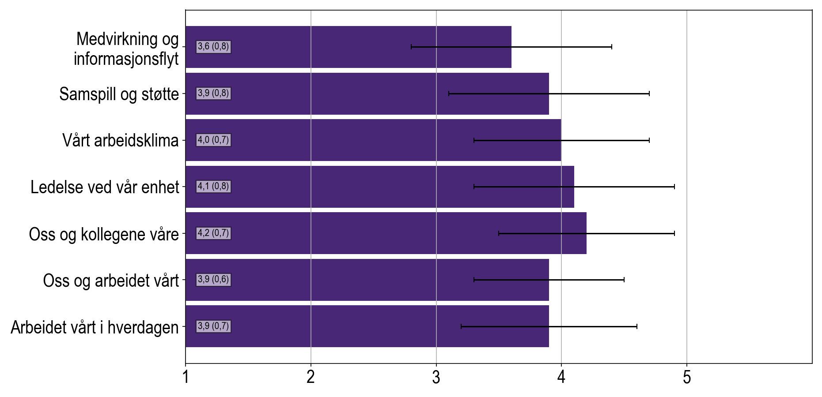
ARK resultater for
SV Fakultetet - oppsummert

Slide 4
Hva nå
De fleste er nå i fase 4 av ARK, og er ferdig med eller klar for å ferdigstille og realisere handlingsplan
15. september: frist for evaluering av arbeidet med ark-undersøkelsen til ARK sekretariatet sentralt
1. oktober: Frist for alle enheter for utvikling og levering av handlingsplan

Slide 5
Veien videre
Handlingsplaner for alle enheter har frist for ferdigstilling 1.oktober
Nå skal handlingsplanene realiseres og følges opp i de respektive enheter
Fakultetet vil vurdere hvordan handlingsplanene skal jobbes videre med i ledergrupper og Lamu.
Arbeidet med ARK skal evalueres og erfaringer skal deles på tvers av enheter

